Slide 1
Министерство образования и науки
ГБПОУ РС(Я) «Якутский коммунально-строительный техникум»
П О Р Т Ф О Л И О
Бацевой Ирины Николаевны,
преподавателя профессиональных модулей

Slide 2
Бацева Ирина Николаевна
Образование:
Якутский государственный университет им. М. К. Аммосова,1986 г., инженер-строитель, промышленное и гражданское строительство
2001 год. ЯГУ им. М.К. Аммосова, экономический факультет, квалификация экономист, финансы и кредит
Место работы: ГБПОУ РС (Я) «Якутский коммунально-строительный техникум»
Стаж:
Общий – 30 лет
Педагогический стаж – 9 лет
В данном ОУ – 8 лет

Slide 3
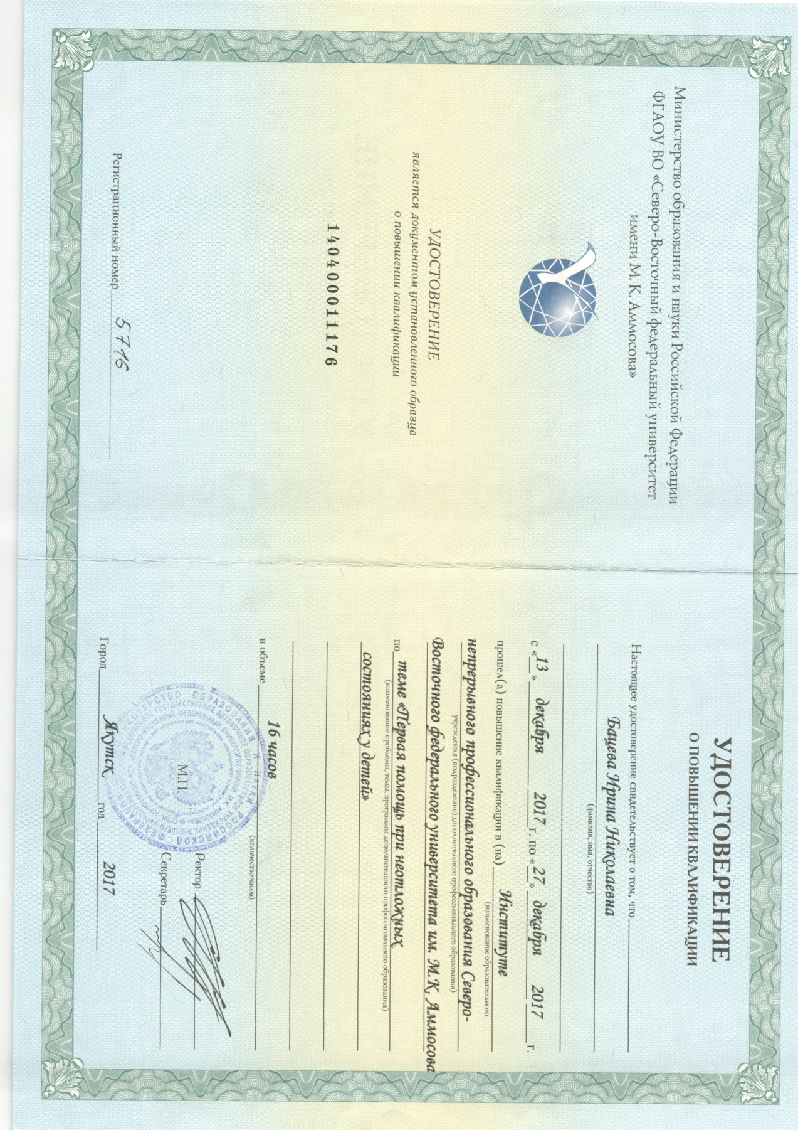
Результаты повышения квалификации по профилю педагогической деятельности

Slide 4
Результаты повышения квалификации по профилю педагогической деятельности

Slide 5
Результаты учебной деятельности по итогам мониторинга ПОО
Общая педагогическая нагрузка преподавателя за 5 уч. года:
Учебный год | Общая пед. нагрузка
2017/18 | 920
2018/19 | 1264
2019/20 | 940
2020/21 | 890
2021/22 | 480

Slide 6
2 Результаты учебной деятельности по итогам мониторинга ПОО в межаттестационный период 2017/18 уч г
Группа | Учебная дисциплина | Всего студен ов | Аттесто-вано | Итоги успеваемости
 |  |  |  | «5» | «4» | «3» | «2» | % успев. | % качества
СиЭЗ-17 | МДК 01.01 | 31 | 31 | - | - | - | - | 100 | 100
ИОСР-17 | Основы материаловедения | 16 | 16 | 5 | 6 | 3 |  | 87,5 | 68,8
МОР -17 | Мдк 06.01 | 19 | 19 | 5 | 6 | 4 |  | 79 | 57,9
МОР-17 | Основы материаловедения | 19 | 19 | 5 | 8 | 6 | - | 100 | 68,4
МОР-17а | МДК 06.01 | 18 | 18 | 6 | 7 | 4 |  | 94,0 | 72,2
МОР-17а | Основы материаловедения | 18 | 18 | 5 | 6 | 6 | - | 94,4 | 61,1
ССМР-16 | Основы такелажных работ | 18 | 18 | 5 | 8 | 5 |  | 100 | 72,2
СиЭЗ-16а | МДК 02.01 | 17 | 17 | 5 | 5 | 5 |  | 88,2 | 58,8
СиЭЗ-16 | МДК02.01 | 14 | 14 | 4 | 3 | 6 | - | 94,4 | 50
СиЭЗ-15 | МДК 01.02 | 24 | 24 | 10 | 6 | 8 | - | 100 | 67,1
СиЭЗ-15 | МДК 02.01 | 24 | 24 | - | - | - | - | 100 | 100
СиЭЗ-15 | МДК 02.02 | 24 | 24 | 7 | 5 | 10 |  | 91,7 | 50
СиЭЗ-15 | МДК 04.01 | 28 | 28 | 7 | 13 | 8 | - | 100 | 71,4
СиЭЗ-15 | МДК 04.02 | 24 | 24 | 8 | 7 | 9 | - | 100 | 62,5
Итого: |  |  |  |  |  |  |  | 95,3 | 84,7

Slide 7
Показатель Динамика успеваемости и качества успеваемости за 2017/18 уч. год

Slide 8
2 Результаты учебной деятельности по итогам мониторинга ПОО в межаттестационный период 2018/19 уч г
Группа | Учебн я дисципл на | Всего студентов | Аттесто-вано | Итоги успевае ости
 |  |  |  | «5» | «4» | «3» | « » | % успев. | % качества
СиЭЗ-16 | МДК 01.01 | 25 | 25 | - | - | - |  | 100 | 100
СиЭЗ-16а | МДК 01 01 | 21 | 21 | - | - | - | - | 100 | 100
СиЭЗ-17 | МДК 02..01 | 21 | 21 | 4 | 13 | 3 | - | 94,4 | 80,9
СиЭЗ-18 | МДК 01.02 | 23 | 23 | 6 | 11 | 4 |  | 91,3 | 73,9
СиЭЗ-18 | МДК 02.02 | 21 | 21 | 5 | 12 | 3 | - | 94,4 | 81,0
СиЭЗ-18 | МДК 04.01 | 24 | 24 | - | - | - | - | 100 | 100
СиЭЗ-18 | МДК 02.01 | 21 | 21 | 8 | 11 | 1 | - | 94,4 | 90,5
И ого: |  |  |  |  |  |  |  | 96,4 | 81,2
2015-2016 учебный год

Slide 9
Показатель Динамика успеваемости и качества успеваемости за 2018/19

Slide 10
2 Результаты учебной деятельности по итогам мониторинга ПОО в межаттестационный период 2019/20 уч г
Группа | Учебная дисциплина | Всего студентов | Аттестовано | Итоги успеваемости
 |  |  |  | “5” | “4” | “3” | “2” | % успев | % качеств
СиЭЗ-18 | МДК 02.01 | 21 | 21 | -5 | 11 | 4 | - | 94,4 | 76,2
СиЭЗ-17 | МДК 01.02 | 24 | 22 | 4 | 15 | 3 | - | 91,7 | 86,4
СиЭЗ-17 | МДК 02.02 | 24 |  | 4 | 15 | 4 | - | 94,4 | 82,6
СиЭЗ-17 | МДК 04.01 | 21 | 21 | - | - | - | - | 100 | 100

Slide 11
Показатель Динамика успеваемости и качества успеваемости за 2019/20

Slide 12
2 Результаты учебной деятельности по итогам мониторинга ПОО в межаттестационный период 2020/21 уч г
Группа | Учебная дисциплина | Всего студентов | Аттестовано | Итоги успеваемости
 |  |  |  | “5” | “4” | “3” | “2” | % успев | % качеств
СиЭЗ=19 | МДК 02.01 | 21 | 20 | 6 | 5 | 9 | - | 94,4 | 52,4
СиЭЗ-19 | МДК 02.02 | 21 | 20 | 7 | 6 | 7 | - | 94,4 | 65
СиЭЗ-18 | МДК 01.02 | 23 | 21 | 7 | 6 | 8 | - | 91,3 | 67,9
СиЭЗ-18 | МДК 02.02 | 23 | 22 | 6 | 9 | 7 | - | 94,4 | 61,2
СиЭЗ-18 | МДК 04.01 | 23 | 23 | - | - | - | - | 100 | 100

Slide 13
Показатель Динамика успеваемости и качества успеваемости за 2020/21

Slide 14
2 Результаты учебной деятельности по итогам мониторинга ПОО в межаттестационный период 1 семетр 2021/22 уч г
Группа | Учебная дисциплина | Всего студентов | Аттестовано | Итоги успеваемости
 |  |  |  | “5” | “4” | “3” | “2” | % успев | % качеств
СиЭЗ19/9 | МДК 02.01 | 23 | 22 | 6 | 8 | 8 | - | 94,4 | 63,6
СиЭЗ-20 | МДК 02.01 | 17 | 16 | 7 | 6 | 3 | - | 94,4 | 81,25
СиЭЗ-19 | МДК 02.02 | 16 | 15 | 4 | 8 | 3 | - | 94,4 | 80,0
СиЭЗ-19 | МДК 01.02 | 16 | 15 | 8 | 4 | 2 | - | 94,4 | 80,0
СиЭЗ-19 | МДК 04.01 | 16 | 14 | 2 | 11 | 1 | - | 92,8 | 92,9
 |  |  |  |  |  |  | Итого | 94,1 | 79,5

Slide 15
Показатель Динамика успеваемости и качества успеваемости за 2021/22

Slide 16
Динамика показателей предметных результатов обучающихся по годам ( за 5 уч.лет)
Группа | % успеваемости | % качества
СиЭЗ-17 | 95,3 | 84,7
СиЭЗ-18 | 86,4 | 81,2
СиЭЗ-19 | 95,1 | 86,3
СиЭЗ-20 | 94,9 | 69,3
СиЭЗ-21 | 94,1 | 79,5

Slide 17
Динамика показателей предметных результатов обучающихся по годам ( за 5 уч.лет)

Slide 18
3 Результаты освоения обучающимися образовательных программ по итогам мониторинга системы образования в межаттестационный период
Группа | Всего студентов | Аттестовано | Итоги успеваемости
 |  |  | “5” | “4” | “3” | “2” | % успев | % качеств
СиЭЗ-15 | 9 | 9 | 6 | 3 | - | - | 100 | 100
СиЭЗ-16,16а | 15 | 15 | 5 | 5 | 5 | - | 100 | 66,7
СиЭЗ-17 | 13 | 13 | 2 | 7 | 4 | - | 100 | 69,2
СиЭЗ-18 | 8 | 8 | 1 | 4 | 3 | - | 100 | 62,5
СиЭЗ-14 з/о | 2 | 2 | 1 | 1 | - | - | 100 | 100
СиЭЗ-15 з/о | 3 | 3 | 1 | 2 | - | - | 100 | 100
СиЭЗ-16 з/о | 5 | 5 | 3 | 2 | - | - | 100 | 100
СиЭЗ-17 з/о | 3 | 3 | 2 | 1 | - | - | 100 | 100

Slide 19
Показатель Динамика успеваемости и качества успеваемости по защите дипломноц работе групп СиЭЗ-15,16,17,18 и СиЭЗ 14 з/о,15,16,17

Slide 20
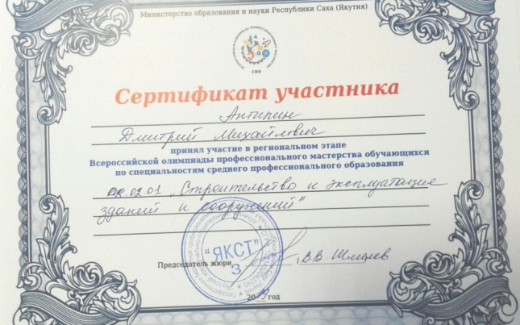
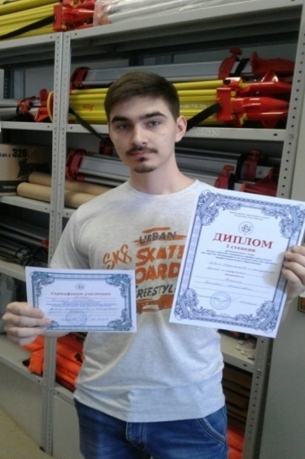
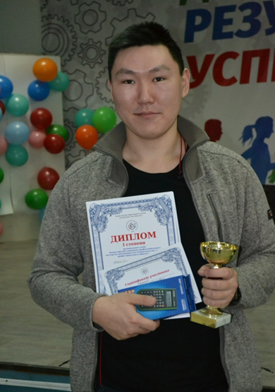
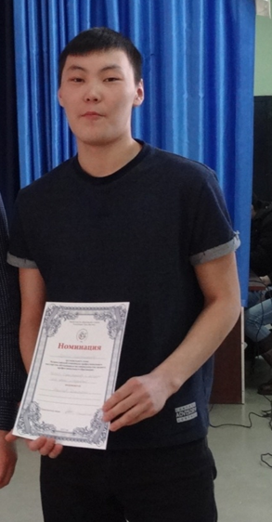
4. Результаты обучающихся выставках, конкурсах, олимпиадах, конференциях, соревнованиях (по преподаваемым профессиональным модулям, междисциплинарным курсам, дисциплинам)

Slide 21
Результаты повышения квалификации по профилю педагогической деятельности
4.Результаты обучающихся выставках, конкурсах, олимпиадах, конференциях, соревнованиях (по преподаваемым профессиональным модулям, междисциплинарным курсам, дисциплинам)

Slide 22
Результаты повышения квалификации по профилю педагогической деятельности
4.Результаты обучающихся выставках, конкурсах, олимпиадах, конференциях, соревнованиях (по преподаваемым профессиональным модулям, междисциплинарным курсам, дисциплинам)

Slide 23
Результаты повышения квалификации по профилю педагогической деятельности
4.Результаты обучающихся выставках, конкурсах, олимпиадах, конференциях, соревнованиях (по преподаваемым профессиональным модулям, междисциплинарным курсам, дисциплинам)

Slide 24
4.Результаты обучающихся выставках, конкурсах, олимпиадах, конференциях, соревнованиях (по преподаваемым профессиональным модулям, междисциплинарным курсам, дисциплинам)
год | Наименование конкурса | студент | группа | результат
2017- 2018 | Региональный этап Всероссийской олимпиады профессионального мастерства обучающихся по специальностям среднего профессионального образования 08.02.01 Строительство и эксплуатация зданий и сооружений | Эверстов Дмитрий | СиЭЗ-16 | Диплом 1 степени
2017 - 2018 | Региональный этап Всероссийской олимпиады профессионального мастерства обучающихся по специальностям среднего профессионального образования 08.02.01 Строительство и эксплуатация зданий и сооружений | Иванов Григорий | СиЭЗ-16 | Диплом 1 степени
2018 - 2019 | Всероссийская олимпиада профессионального мастерства обучающихся по специальности СПО 08.02.01 «Строительство и эксплуатация зданий и сооружений» | Иванов Григорий | СиЭЗ-16 | Сертификат участника
2018 - 2019 | Всероссийская олимпиада профессионального мастерства обучающихся по специальности СПО 08.02.01 «Строительство и эксплуатация зданий и сооружений» | Антипин Дмитрий | СиЭЗ-17 | Диплом 1 степени

Slide 25
5 Результаты использования новых образовательных технологий в межаттестационный период
Применение электронных образовательных ресурсов по МДК 02.01, МДК 01,01. МДК04,01, основы материаловедения, основы строительного производства. видеоматериалов

Slide 26
6 Эффективность работы по учебно-методическому сопровождению образовательного процесса в межаттестационный период
Разработка КОСов по ПМ 1, ПМ 2, ПМ 4 Разработка методических указаний для выполнения курсового проекта ппо МДК 01.02 “ Расчет параметров крана
Методическая разработка “Правила подсчета объемов строительных работ”
Разработка методических рекомендаций по выполнению курсового проекта МДК 01.02 “Проект производства работ: Объектный стройгенплан.
Разработка программ, КТП по МДК 01.01, МДК 01.02, МДК 02.02, МДК 02.01, МДК04.01, дисциплинам Основы материаловедения, основы строительного производства
Д

Slide 27
7 Обобщение и распространение в педагогических коллективах практических результатов своей профессиональной деятельности в аттестационный период

Slide 28
Результаты повышения квалификации по профилю педагогической деятельности
7 Обобщение и распространение в педагогических коллективах практических результатов своей профессиональной деятельности в аттестационный период

Slide 29
7 Обобщение и распространение в педагогических коллективах практических результатов своей профессиональной деятельности в аттестационный период

Slide 30
7 Обобщение и распространение в педагогических коллективах практических результатов своей профессиональной деятельности в аттестационный период

Slide 31
7 Обобщение и распространение в педагогических коллективах практических результатов своей профессиональной деятельности в аттестационный период

Slide 32
7 Обобщение и распространение в педагогических коллективах практических результатов своей профессиональной деятельности в аттестационный период

Slide 33
7 Обобщение и распространение в педагогических коллективах практических результатов своей профессиональной деятельности в аттестационный период

